Slide 1
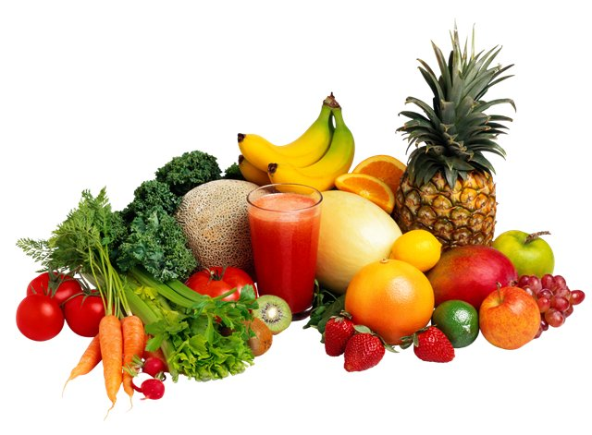
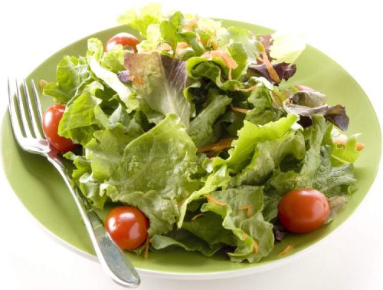
А И П Щ

Slide 2
Пкизщта – инсоткомчтник эвнтедрфгжипи
и сатуркобинтжеялмьднкосгро мвартдежрчиламлга

Slide 3
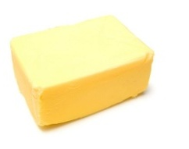
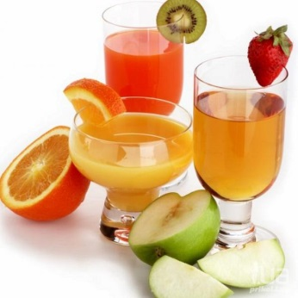
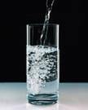
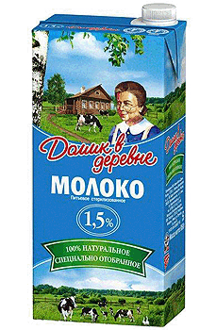
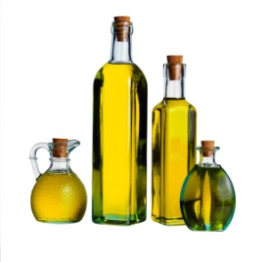
Состав пищи
Органические вещества
Неорганические вещества
лебки
рижы
?
Минеральные
соли
?

Slide 4
Состав пищи
Органические вещества
Неорганические вещества
белки
жиры
углеводы
Минеральные
соли
Вода

Slide 5
17 | 25 | 77 | 35 | 29 | 25 | 99 | 5
5 Ы | 25 И | 77 Т | 35 А | 29 М | 99 Н | 17 В

Slide 6
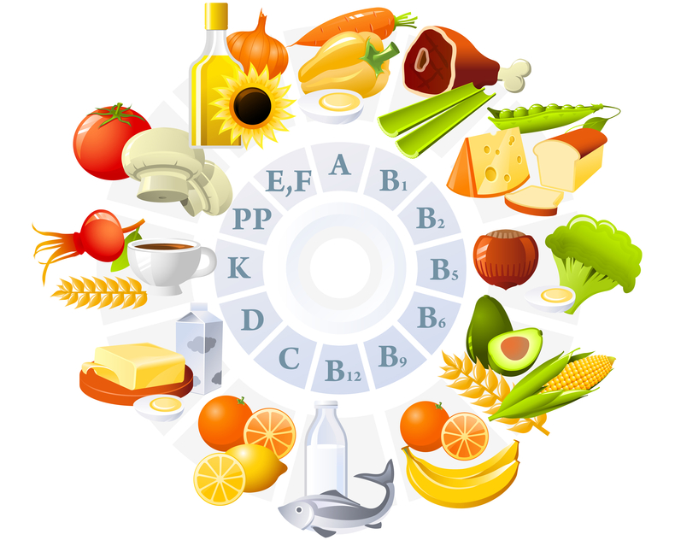
17 В | 25 И | 77 Т | 35 А | 29 М | 25 И | 99 Н | 5 Ы

Slide 7
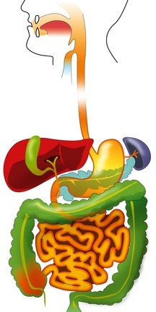
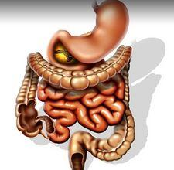
30.01.2015г. Значение пищеварения.
Система органов пищеварения.

Slide 8
Белки Б / е / л / к / и
Жиры Ж / и / р / ы
Углеводы У / г / л / е / в / о / д / ы

Slide 9
Пищеварение – это процесс превращение питательных веществ в более простые.

Slide 10
В Петербурге в 1935 году был установлен первый в мире памятник собаке - собаке Павлова с надписью « ОТ БЛАГОДАРНОГО ЧЕЛОВЕЧЕСТВА».

Slide 11
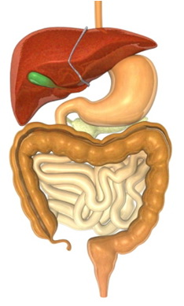
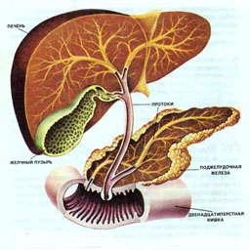
Пищеварительная система
Пищеварительный
канал
Пищеварительные
железы

Slide 12
Пищеварительный
канал
Пищеварительные
железы
Пища
Слюные
Ротовая полость

Slide 13
Ротовая полость
Смачивание слюной
Обеззараживание
Пережёвывание пищи

Slide 14
Пищеварительный
канал
Пищеварительные
железы
Пища
Слюные
Ротовая полость
Глотка

Slide 15
Глотка
лейкоциты в миндалинах обеззараживают пищу

Slide 16
Пищеварительный
канал
Пищеварительные
железы
Пища
Слюные
Ротовая полость
Глотка
Пищевод

Slide 17
Пищевод
Продвигает пищу в желудок

Slide 18
Пищеварительный
канал
Пищеварительные
железы
Пища
Слюные
Ротовая полость
Глотка
Пищевод
Желудок

Slide 19
Желудок
В желудке происходит
переваривание пищи под действием желудочного сока

Slide 20
Пищеварительный
канал
Пищеварительные
железы
Пища
Слюнные
Поджелудочная
железа
Ротовая полость
Печень
Глотка
Пищевод
Желудок
Тонкий кишечник

Slide 21
Тонкий кишечник
В тонкий кишечник по протокам из пищеварительных желёз поступают вещества, которые помогают переваривать пищу

Slide 22
Пищеварительный
канал
Пищеварительные
железы
Пища
Слюнные
Поджелудочная
железа
Ротовая полость
Печень
Глотка
Пищевод
Желудок
Тонкий кишечник

Slide 23
Поджелудочная железа
Выделяет инсулин, который расщипляет сахар

Slide 24
Печень
Выделяет желчь и вещества, которые уничтожают бактерии и яды

Slide 25
Пищеварительный
канал
Пищеварительные
железы
Пища
Слюнные
Поджелудочная
железа
Ротовая полость
Печень
Глотка
Пищевод
Желудок
Тонкий кишечник
Толстый кишечник

Slide 26
Толстый кишечник
Производит бактерии, которые уничтожают вредные для организма вещества

Slide 27
Пищеварительный
канал
Пищеварительные
железы
Пища
Слюнные
Поджелудочная
железа
Ротовая полость
Печень
Глотка
Пищевод
Желудок
Тонкий кишечник
Толстый кишечник
Прямая кишка

Slide 29
Домашнее задание.
параграф 34 прочитать.

Slide 30
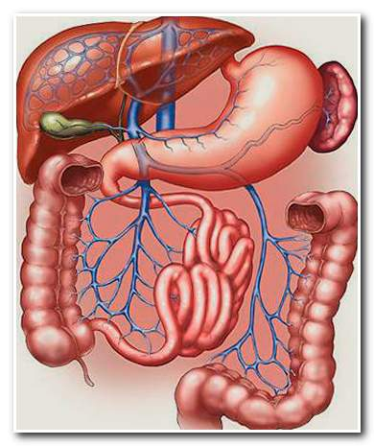
Спасибо!!! Урок окончен!!!

